Slide 1
Deepfakes: al is de waarheid nog zo snel…
Bart van der Sloot
Tilburg University
www.bartvandersloot.nl

Slide 2
Onderzoeksvragen
‘Dienen huidige en toekomstige onrechtmatige of strafwaardige uitingsvormen van deepfaketechnologie te leiden tot aanpassingen van de bestaande wetten en regels (met name de Uitvoeringswet AVG, het burgerlijk procesrecht en straf(proces)recht), of is bestaande wetgeving toereikend?’
Aan deze hoofdvraag is een aantal subvragen gekoppeld:
Welke uitingsvormen van deepfake zijn er te onderscheiden op basis van de bovenstaande indeling?
Hoe valt het maken en verspreiden van deepfakes binnen de huidige strafrechtelijke bepalingen?
Voldoet het huidige strafrecht om de makers van strafbare deepfakes aan te kunnen pakken?
Hoe valt het maken van een deepfake video binnen de huidige kaders van het gegevensbeschermingsrecht?
Welke mogelijkheden hebben burgers op dit moment om deepfakes van het internet te verwijderen en biedt dit hen voldoende handvatten?
Welke sanctie- of schadevergoeding mogelijkheden zijn er voor het onrechtmatig gebruik van persoonsgegevens voor het maken van deepfake video’s?
Ligt het in de rede dat de Autoriteit Persoonsgegevens hier (ook) als handhaver op gaat treden, of ligt een strafrechtelijke benadering meer voor de hand?
In hoeverre biedt een vordering uit onrechtmatige daad mogelijkheid om content (die niet onrechtmatig is wegens inbreuk op gegevensbeschermingsecht) van het internet te verwijderen?
Hoe is het tegengaan van schadelijke of onrechtmatige deepfakes door andere landen gereguleerd voor wat betreft de diverse relevante rechtsgebieden en wat zijn daar eventueel reeds bekende voor- en nadelen van?
Dienen huidige en toekomstige onrechtmatige of strafbare uitingsvormen van deepfake technologie te leiden tot aanpassingen van de bestaande wetten en regels (met name AVG en strafrecht), of is bestaande wetgeving toereikend?
Indien aanpassingen worden voorgesteld: in hoeverre zorgen deze aanpassingen voor belemmeringen in de verdere ontwikkeling van bonafide deepfake toepassingen?

Slide 3
Methodologie
Literatuurstudie
Interviews
  Judit Altena-Davisen (Strafrechtjurist; Nederland)
  Margreet Ashmann (Civilist; Nederland)
  Ruth de Bock (Civilist; Nederland)
  Jacquelyn Burkell & Chandell Gosse (Information & Media Studies; Canada)
  Manon den Dunnen (Strategisch specialist digitaal, Nationale Politie; Nederland)
  Serena Iacobucci (Behavioral Economics; Italië)
  Tyrone Kirchengast (Strafrechtjurist; Australië)
  Andrei Kwok Onn Jui (Management; Maleisië)
  Hao Li (Computer Scientist; Verenigde Staten)
  Sophie Maddocks (Media & Communication; Verenigde Staten)
  Emma Perot (Commerical law; Trinidad & Tobago)
  Lonneke Stevens (Strafrechtjurist; Nederland)
  Aya Yaldin (Politics & Communication; Israel)
  Mika Westerlund (Technology Innovation Management; Canada)
  Christopher Whyte (Political Science; Verenigde Staten)
Landenstudie: China en VS (+Australie; Canada; Duitsland; Filippijnen; Frankrijk; India; Frankrijk; Oekraïne; Singapore; Verenigd Koninkrijk)
Juridische analyse (Strafrecht; Privacy & gegevensbescherming; IE; VVMU; AI Act; DSA; OD)

Slide 4
Afbakening & Definitie
Definitie deepfake: Beeld, geluid of ander materiaal dat geheel of gedeeltelijk is gefabriceerd of bestaand beeld, geluid of ander materiaal dat is gemanipuleerd met behulp van geavanceerde technische hulpmiddelen en dat niet of nauwelijks van echt te onderscheiden is
Deepfake als ideaalconcept:
  Type gegevensdrager en daarmee de mate waarin de content bij de gebruiker ‘binnenkomt’
  Gebruikte technologie
  De mate van manipulatie
  De mate waarin de manipulatie wezenlijk is
  De vraag of de deepfake een bestaand of niet bestaand persoon betreft
  De mate waarin de gebruiker de content voor waar aanneemt

Slide 5
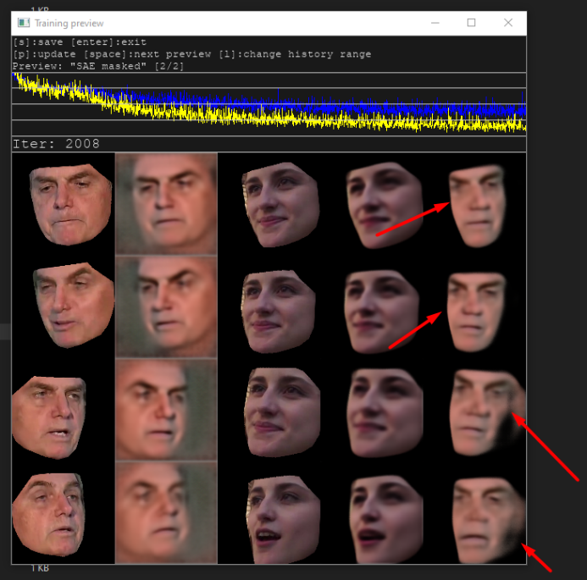
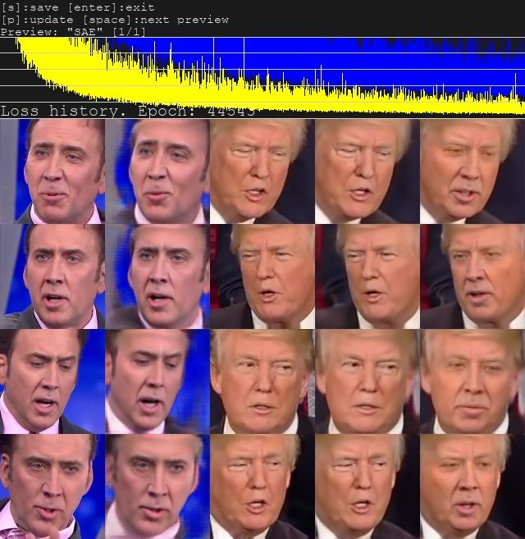
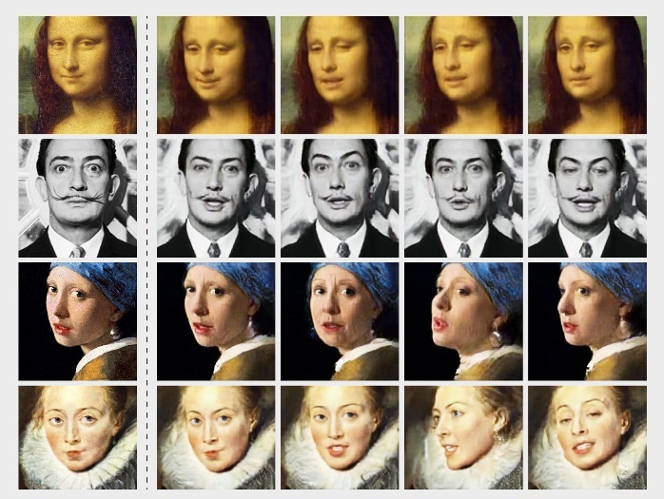
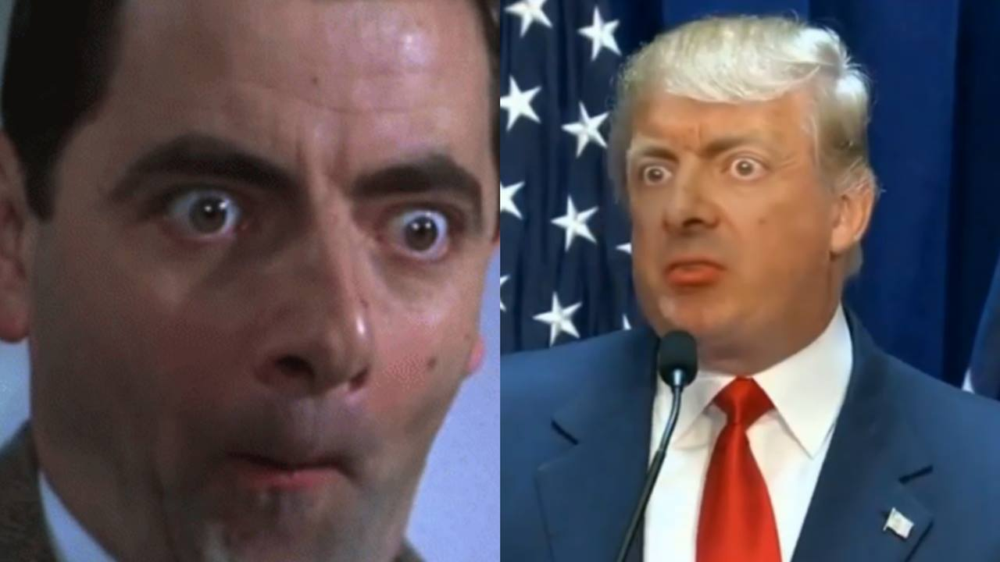

Slide 6
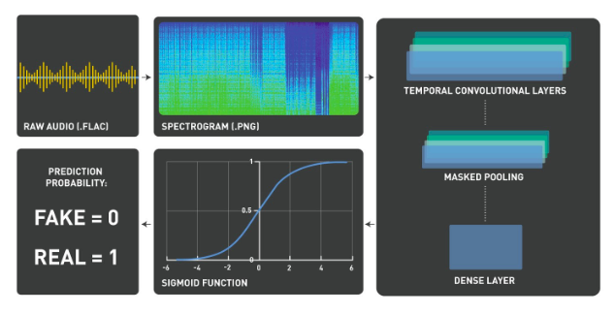
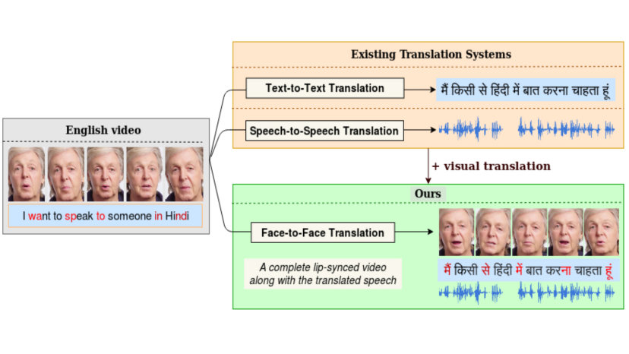
Deepfakes

Slide 7
Filmpje
https://observers.france24.com/en/20191008-deepfake-video-former-italian-pm-matteo-renzi-sparks-debate-italy

Slide 8
Kansen
Satire: politici, staatshoofd, acteurs, bekenden
Overleden personen: kunst, acteurs, bekenden
Vervanging werknemers: virtuele assistent, influencer, acteurs
Live gesprekken: businesscall, medische toepassing, journalistiek
Medische toepassing: scans, modellen, spraakproblemen, identiteitsproblement
Strafrechtelijk: Sweetie 2.0, nabootsing plaats delict
Retail: kleding passen, virtuele tour winkel
Onderwijs: college door historisch figuur
Goede doelen: oproep alle talen door BN’er + politici

Slide 9
Risico’s
Wraakporno
Identiteitsvervalsing: afpersing, misleiding, ontfutselen geheimen
Democratische rechtsorde: beïnvloeding verkiezingen binnenland of buitenland
Reputatieschade: persoonlijke, commerciële of politieke vijanden zwart maken
Destabiliseren financiële markten: nepnieuws over omvallende banken
Aanzetten haat minderheden
Post mortem privacy
Militaire dreigingen
Fakenieuws

Slide 12
Inzichten interviews
Experts voorspellen dat over zo’n zes jaar meer dan 90% van alle digitale content in meer of mindere mate is gemanipuleerd.
De beste detectietechnieken die nu bestaan kunnen slechts zo’n 65% van de deepfakes ontdekken, de andere 35% glipt door het net. De verwachting van experts is dat de mogelijkheid om via technische middelen deepfakes te ontdekken eerder af dan toe zal nemen. Bovendien wijzen zij erop dat ook het omgekeerde probleem zal ontstaan: het is vrij eenvoudig om met deepfaketechnologie op een bestaand en niet gemanipuleerd materiaal sporen (artefacten) van manipulaties achter te laten, die de detectie-technologie kan ontdekken. De detectie-technologie zal het materiaal dan aanmerken als fake en blokkeren, terwijl het om authentiek materiaal gaat. Bovendien is het probleem dat dergelijke technieken meestal ‘waarheids-’ of ‘betrouwbaarheidspercentages’ geven. Dan is bijvoorbeeld de uitkomst: de kans dat deze video authentiek, dat wil zeggen niet gemanipuleerd, is, is 78%.
Deze experts wijzen erop dat de wetenschap dat een filmpje deepfake is maar van beperkt belang is. De sociale consequenties van een porno-filmpje voor een opgroeiend meisje kunnen aanzienlijk zijn, ook al weet de groep dat het een deepfake betreft. Ook kan het zien van een dergelijk filmpje het zelfbeeld van de vrouw in kwestie aantasten. Ook al weet ze dat het materiaal nep is, toch kan het bekijken van jezelf terwijl je allerhande expliciete handelingen verricht een negatieve impact hebben op je zelfvertrouwen en zelfwaarde. Dit punt – dat ook al is het bekend dat bepaalde content fake is, de gevolgen er niet minder om zijn - geldt bijvoorbeeld ook bij fakenieuws.

Slide 13
Inzichten landenstudies
Diversiteit aan benadering: voornamelijk nadruk op kansen of op risicio’s
Diversiteit aan risico’s: verkiezingen, porno, fake news
Diversiteit aan benaderingen; strafrecht, bestuursrecht, civielrecht
Diversiteit aan reguleringskeuzes: bv in China grotere nadruk op verantwoordelijkheid van internet providers

Slide 14
Inzichten literatuurstudie
Ten eerste kunnen deepfakes grote gevolgen hebben voor het vertrouwen in de media, het functioneren van de rechtsstaat en van de democratie; ook kunnen ze in den algemene een negatieve impact hebben op de sociale en maatschappelijke positie van vrouwen. Naast deze grotere, meer maatschappelijke gevaren zijn er ook specifieke, kwalijke toepassingen van deepfaketechnologie. Een deepfake-pornofilm kan een catastrofale impact hebben op de professionele carrière van een vrouw, haar sociale positie en haar zelfbeeld; in extreme gevallen kan dit tot zelfmoord leiden. Deepfakes worden misbruikt voor het plegen van fraude en misleiding. Dit kan gaan om financieel gewin, ook kunnen deepfakes worden ingezet om bedrijfsgeheimen te ontfutselen of politieke besluitvorming te beïnvloeden of te frustreren. Daarnaast kunnen deepfakes worden ingezet om aan te zetten tot haat en geweld, bijvoorbeeld tegen minderheden, en kunnen ze worden gebruikt om de intellectuele eigendomsrechten van artiesten te omzeilen en te ondermijnen.
Ten tweede zijn er ook diverse positieve toepassingen. Daarbij wordt onder meer gewezen de mogelijkheden voor de politie om fakes in te zetten bij de infiltratie van criminele netwerken, zijn er medische toepassingen, kan een realistische deepfake avatar figureren in een game, kan een keukengigant een deepfake impressie van het huis met het nieuwe kookeiland geven, kan een deepfake van een acteur gevaarlijke stunts uitvoeren en kunnen deepfakes worden ingezet door politici die minderheden willen toespreken, BN´ers die oproepen tot een goed doel en in zakelijke gesprekken, bijvoorbeeld tussen Nederlandse en Chinese werknemers, waarbij wat zij in hun eigen taal zeggen real time wordt vertaald, maar wederom hun lipbewegingen daarop worden aangepast. Bij deze brede verzameling van mogelijke positieve use cases van deepfaketechnologie valt een ding op: het zijn veelal toepassingen binnen professionele relaties, zoals tussen klant en bedrijf, patiënt en arts, burger en politicus, sekswerker en klant, werknemers van verschillende nationaliteit die met elkaar vergaderen en toepassingen binnen de entertainmentindustrie. Deze studie heeft maar een veelvoorkomende toepassing van deepfaketechnologie in burger-burgerrelaties geïdentificeerd en dat is de inzet voor satire.

Slide 15
Inzichten literatuurstudie
Ten derde is techniek nimmer neutraal. Bepaalde use-cases worden gefaciliteerd of mogelijk gemaakt door het ontwerp van een technologie, andere afgeremd of onmogelijk gemaakt. Dat is van belang omdat uit onderzoek blijkt dat meer dan 95% van de deepfakes wordt gebruikt voor zogenoemde non-consensual porn, het vervaardigen van pornografisch materiaal over iemand zonder dienst toestemming. Daarbij moet worden opgeteld het gebruik van deepfaketechnologie voor fraude, misleiding en het verspreiden van schadelijk nepnieuws en het feit dat deepfakes, door de toenemende verwarring tussen fictie en werkelijkheid die zij per definitie veroorzaken, een negatieve impact kunnen hebben op het vertrouwen in de media, de rechtstaat en de democratie en het bestaan van een gedeelde werkelijkheid. Voor deze studie geïnterviewde experts geven bijvoorbeeld aan dat de verwarring over wat echt is en wat nep nu al zichtbaar is, terwijl de techniek nog maar in de kinderschoenen staat.
Ten vierde is van belang om te benadrukken dat deepfakes tot nu toe worden ingezet op een wijze die aansluit bij maatschappelijke tendensen die toch al zichtbaar zijn. Het ‘werkelijke’ probleem is breder en maatschappelijk van aard. Deepfake pornofilmpjes zijn in feite een uitvloeisel van het disrespect voor vrouwen en het objectiveren van het vrouwenlichaam dat zowel offline en zeker online hoogtij viert. Deepfake misinformatie past in het post-truth tijdperk, waarin meningen belangrijker worden dan feiten en waarin steeds meer groepen in hun eigen bubbel en waarheid leven. Het gebruik van deepfake voor politieke doeleinden sluit aan bij een toename aan interstatelijke-vijandelijkheden via digitale wegen, die zich ook uitten in tal van hacks en spionageactiviteiten. Fraude wordt al eeuwen gepleegd en deepfakes zijn slechts het volgende middel om vals bewijs in een rechtszaak te introduceren. Zelfs in een wereld zonder deepfakes zouden deze tendensen zich voordoen.
Tot slot is wellicht het belangrijkste inzicht dat aanpassingen aan het materieel recht en het procesrecht op specifieke punten mogelijk en wellicht wenselijk zijn, het belangrijkste probleem ten aanzien van deepfakes in horizontale verhoudingen en meer in het algemeen van privacyschendingen in horizontale verhoudingen is het toezicht op en de naleving van het vigerende recht. Het vervaardigen van pornografisch materiaal van een ander zonder diens toestemming is al verboden; het genereren van kinderporno van een fictief kind is al verboden; het plegen van fraude en misleiding middels een deepfake is al verboden; het aandragen van valselijk bewijsmateriaal in een rechtszaak is al verboden; het aanzetten tot haat of geweld tussen groepen middels een deepfake is al verboden; het zonder toestemming exploiteren van iemands beeld of gelijkenis of creatieve werken is al verboden; het schade berokkenen aan een ander middels een fake-bericht kan al onder het onrechtmatige-daadsregime worden aangepakt; etc. De juridische inkadering van deepfakes is daarom niet het primaire probleem, het probleem is de handhaving van de bestaande en eventuele aanvullende rechtsregels.

Slide 16
Inzichten juridische analyse
Deepfakes lopen tegen een aantal obstakels op onder het gegevensverwerkingsregime van de Algemene Verordening Gegevensbescherming.
Er moet een legitieme verwerkingsgrond zijn. Allereerst kan worden geopteerd voor toestemming van degene die in de deepfake wordt afgebeeld; dit zal doorgaans slechts een optie zijn als diegene een bekende is van de maker van de deepfake. Als het gaat om een deepfake waarop geen gevoelige zaken zijn te zien, zoals seksuele handelingen, dan kan het ook gaan om het geval waarin de belangen die worden gediend met de deepfake groter zijn dan de belangen van het datasubject om niet geportretteerd te worden. Dit zou het geval kunnen zijn bij een onschuldige satirische video van een politicus. Toch blijkt reeds enkel uit dit vereiste hoe nauw de legitieme toepassingsmogelijkheden voor deepfakes binnen de AVG zijn.
Daarbij komt de plicht om de geportretteerde ervan op de hoogte te stellen dat hij in een deepfake figureert.
De vraag is daarbij of het datakwaliteitsbeginsel niet zo moet worden gelezen dat deepfakes per definitie verboden zijn, wat ook geldt voor de vereisten van doel en doelbinding, waaruit volgt dat gegevens in principe alleen voor het doel mogen worden verwerkt waarvoor ze initieel zijn verzameld. Deepfakes geven per definitie een onjuiste voorstelling van zaken en gegevens zoals foto’s en video’s worden zelden verzameld met het vooropgezette doel om daar een deepfake van te maken.
Dan zijn er ook nog de diverse rechten van het datasubject waar rekening mee moet worden gehouden, zoals het recht op rectificatie en het recht om vergeten te worden.
Wel moet worden bedacht dat er uitzonderingen kunnen bestaan in de vorm van de huishoudelijke exceptie en de verwerking van gegevens in het kader van de vrijheid van meningsuiting. Hoe nauw of wijd deze uitzonderingen dienen te worden geïnterpreteerd in de context van deepfakes is echter niet op voorhand en in het algemeen vast te stellen.

Slide 17
Inzichten juridische analyse
Er is een overweldigend vage bepaling in de voorgestelde AI-wet over deepfakes. De bepaling houdt in: 'Gebruikers van een AI-systeem dat beeld-, audio- of video-inhoud genereert of manipuleert die aanmerkelijk lijkt op bestaande personen, objecten, plaatsen of andere entiteiten of gebeurtenissen en ten onrechte voor een persoon authentiek of waarheidsgetrouw lijkt te zijn ('deep fake '), zal onthullen dat de inhoud kunstmatig is gegenereerd of gemanipuleerd.’
(1) De bepaling heeft betrekking op alle gemanipuleerde inhoud; het probleem is echter dat, afhankelijk van je definitie van manipulatie, elke communicatietechnologie vervormt. Videoservices hebben ingebouwde tools die huidtinten egaliseren, audioservices filteren hoge tonen automatisch weg, enz. De schatting is dat over 5 jaar meer dan 90% van alle online content in een of andere vorm zal worden gemanipuleerd. Belangrijk is dat de AI-wet ook verwijst naar gemanipuleerde content over objecten en plaatsen, zoals een zon met een smiley. Is deze bepaling van toepassing op al deze inhoud? (2) De bepaling houdt alleen in dat de gebruiker moet melden dat de inhoud is gemanipuleerd: maar aan wie moet hij dergelijke informatie bekendmaken? Het algemene publiek; de afgebeelde persoon; het platform waarop het is geplaatst? (3) Het is de gebruiker van het AI-systeem die de verplichting heeft om informatie over de manipulatie van de media vrij te geven; hoe moet het dit doen? Via metacontent of in de content zelf? Hoe groot of klein moet de uitleg zijn? Wat moet die informatie inhouden: ‘deze inhoud is gemanipuleerd’ of een beschrijving van wat is gemanipuleerd? (4) Hoe verhoudt deze bepaling zich tot de AVG? Enerzijds benadrukt de AVG onder meer dat de verwerkte gegevens correct en actueel moeten zijn (principe van datakwaliteit); moet deze bepaling worden gezien als op zich een verbod op deepfakes en zo ja, moet de AI-wetregel worden gezien als een uitzondering daarop en andere beperkingen uit de AVG? En wat voegt de AI-wet toe aan de transparantieverplichting van de AVG?

Slide 18
Inzichten juridische analyse
Binnen het Europees Verdrag voor de Rechten van de Mens moet er voor deepfakes worden gekeken naar het samenspel van artikel 8 EVRM, waarin het recht op privacy is vervat, en artikel 10 EVRM, waarin het recht op vrijheid van meningsuiting is vervat. Het Europees Hof voor de Rechten van de Mens heeft geoordeeld dat onder het recht op privacy ook valt het recht op de bescherming van de eer en goede name en van de reputatie. Ook heeft het Hof geoordeeld dat de vrijheid van meningsuiting zeer ruim moet worden begrepen en ook omvat het recht om te schokken, te beledigen en te verwarren. Bij deepfakes met een mogelijk onrechtmatig karakter zullen dus vaak twee partijen een beroep kunnen doen op twee verschillende mensenrechten: de maker van de deepfake op zijn recht op vrijheid van meningsuiting, de afgebeeldene op zijn recht op eer en goede naam en recht op reputatie. Omdat het Hof weinig algemene regels stelt en iedere individuele zaak op zijn eigen merites, met het oog op de omstandigheden van het geval, beoordeeld, kan niet in de algemene worden gezegd hoe deze twee rechten zich bij deepfaketoepassingen tot elkaar verhouden. Dit zal per zaak moeten worden bekeken. Wel zijn twee bijzondere punten van belang.
Enerzijds heeft het Hof een uitgebreide doctrine aangaande wat het noemt de ‘reasonable expectation of privacy’; daaruit volgt dat mensen zelfs in een werkomgeving of in de publieke ruimte mogen verwachten dat hun privacy wordt beschermd. Zelfs als een persoon zelf extreme seksuele afbeeldingen van zichzelf op het internet zet, dan nog mag hij verwachten dat zijn privacy door anderen wordt gerespecteerd. Dat is van belang omdat hieruit volgt dat het recht op privacy op veruit het meeste materiaal dat wordt gebruik voor het genereren van deepfakes van toepassing zal zijn.
Anderzijds geldt er een speciale doctrine voor bekende personen. Dit is van belang omdat de meeste deepfakes worden gemaakt ofwel over personen in de directe omgeving van de maker ofwel over bekende personen. Deze bekende personen moeten, zeker als het politici of ambtsdragers betreft, volgens het Hof meer dulden in termen van inperkingen in hun privésfeer en hun reputatie, eer en goede naam dan gewone burgers. Toch blijkt dat het Hof eveneens benadrukt dat dergelijke inperkingen alsnog proportioneel dienen te zijn en dat ook publieke personen een recht op privacy toekomt.

